Slide 1
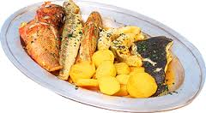
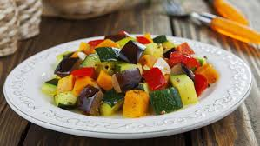
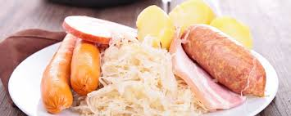
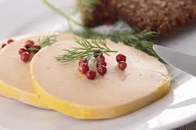
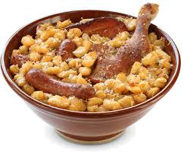
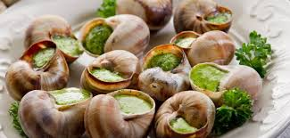
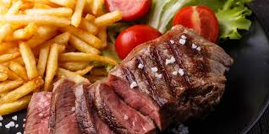
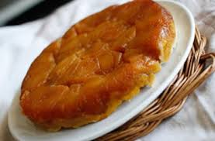
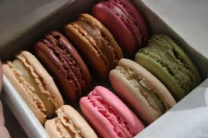
2
1
3
4
5
6
7
8
9

Slide 2
LES PLATS TRADITIONNELS FRANÇAIS ET LEUR COMPOSITION
LES ESCARGOTS – LA BOUILLABAISSE – LES MACARONS – LE STEAK FRITES – LA CHOUCROUTE – LA RATATOUILLE – LE FOIE GRAS – LA TARTE TATIN – LE CASSOULET
DESCRIPTION PLAT | NUMERO | NOM | COMPOSITION
C’est un plat à base de légumes du soleil. | 2 | La ratatouille | Des tomates, des aubergines, des courgettes, de l’huile d’olive, du sel et du poivre
C’est un plat typique de Marseille, à base de poisson. | 1 | La bouillabaisse | Du poisson, des pommes de terre, du persil, de l’huile d’olive
C’est un dessert de toutes les couleurs. | 9 | Les macarons | Des œufs, du sucre, de la poudre d’amande
C’est une spécialité de la région toulousaine, à base de haricots blancs. | 5 | Le cassoulet | Des haricots blancs, du canard, du porc
Ils se mangent en sauce. | 6 | Les escargots | Du beurre, du persil, de l’ail, du poivre, du sel
C’est aussi une spécialité allemande. | 3 | La choucroute | Du chou, des saucisses, des pommes de terre
C’est un dessert à la pomme. | 8 | La tarte tatin | Une pâte brisée, des pommes, du beurre, du sucre
C’est un plat typique le jour de noël. | 4 | Le foie gras | du sel, du poivre.
C’est un plat très populaire en France. | 7 | Le steak frites | Du bœuf, des frites, du sel et du poivre.

